Slide 1


Arquitectura de Computadores CC4301 Clase 5: Biestables. Latch y Flip Flop
Semestre Primavera 2013
Profesor: Pablo Guerrero

Slide 2







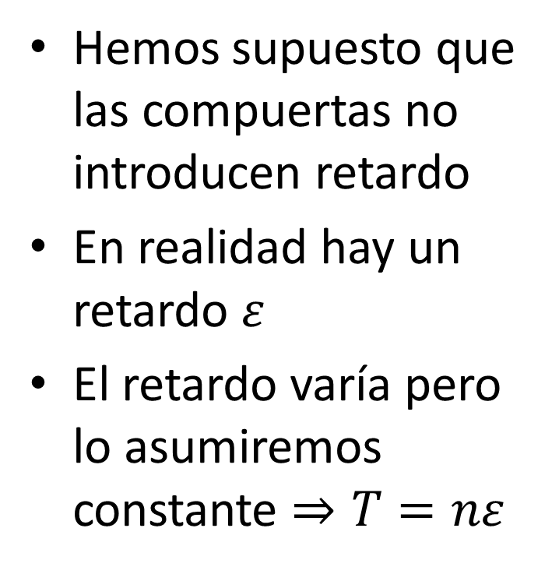

Tiempo de retardo
Hemos supuesto que las compuertas no introducen retardo
En realidad hay un retardo $ε$
El retardo varía pero lo asumiremos constante $⇒T=nε$
$$x_{0}$$
$$x_{1}$$
$$y$$
$$ε$$
$$x_{1}$$
AND
$$y\left(t\right)=x_{1}\left(t−ε\right)x_{0}\left(t−ε\right)$$
$$y\left(t\right)=x_{1}\left(t\right)x_{0}\left(t\right)$$
$$x_{0}$$

Slide 3
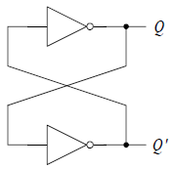


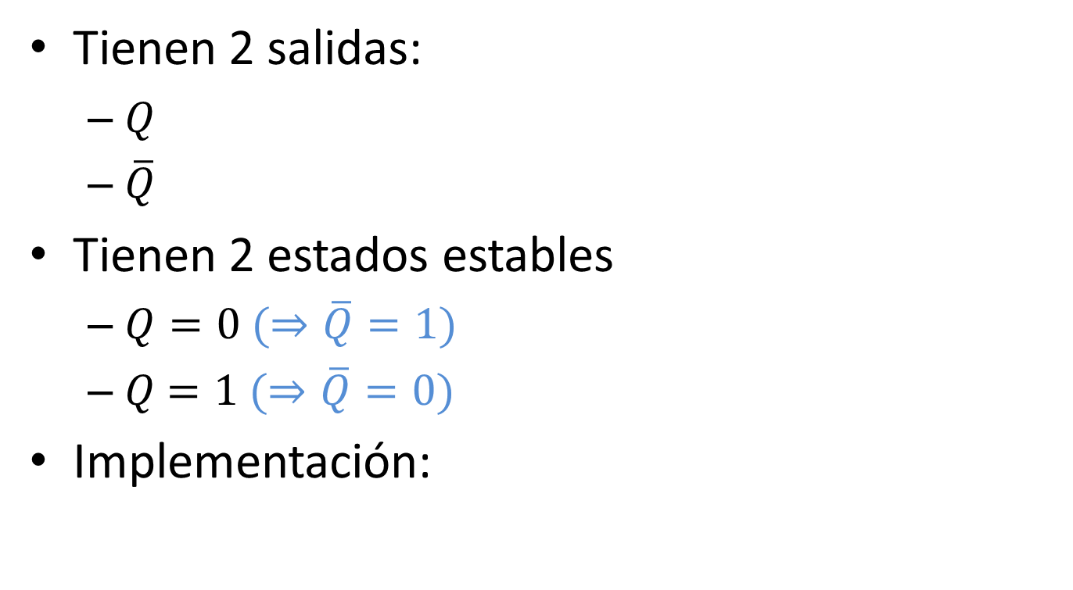
Elementos Biestables
Tienen 2 salidas:
$Q$
$\overline{Q}$
Tienen 2 estados estables
$Q=0 (⇒\overline{Q}=1)$
$Q$ $=1 (⇒\overline{Q}=0)$
Implementación:
$$Q$$
$$\overline{Q}$$

Slide 4


Elementos Biestables con Entradas
Las entradas permiten controlar el estado.
Hay dos tipos:
Latch (asíncronos): las salidas pueden cambiar en cualquier momento
Flip-Flop (síncronos): las salidas sólo pueden cambiar en los pulsos de bajada del reloj
$$x_{1}$$
$$Q$$
$$x_{0}$$
$$\overline{Q}$$

Slide 5
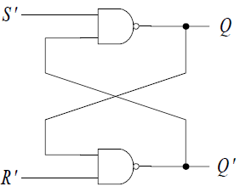
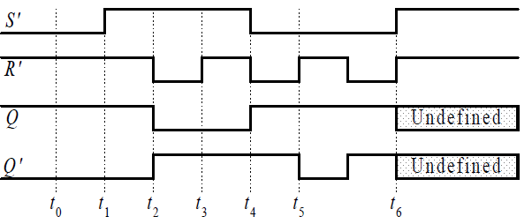


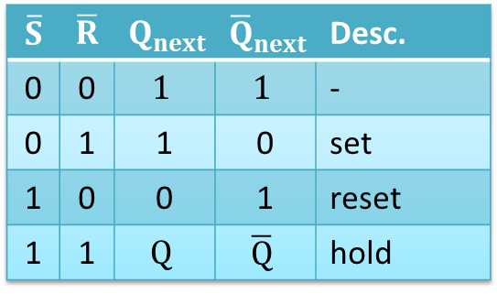

Latch SR
Permite controlar una salida, $Q$, y su negado, $\overline{Q}$
$S=1,R=0$ (set) $⟹Q⟵1$
$S=0,R=1$(reset) $⟹Q⟵0$
$S,R=1$ $⟹$ $Q,\overline{Q}⟵1$
$S,R=0$ (hold) $⟹$ $Q⟵Q$
$$\overline{S}$$
$$Q$$
$$\overline{R}$$
$$\overline{Q}$$
$$\overline{S}$$ | $$\overline{R}$$ | $$Q_{next}$$ | $${\overline{Q}}_{next}$$ | Desc.
0 | 0 | $$1$$ | $$1$$ | -
0 | 1 | 1 | 0 | set
1 | 0 | 0 | 1 | reset
1 | 1 | $$Q$$ | $$\overline{Q}$$ | hold
Implementación con NANDs:

Slide 6
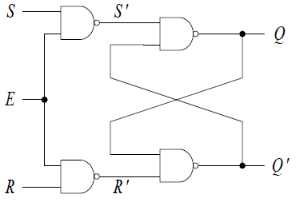
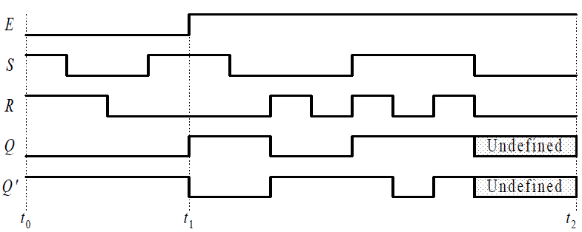

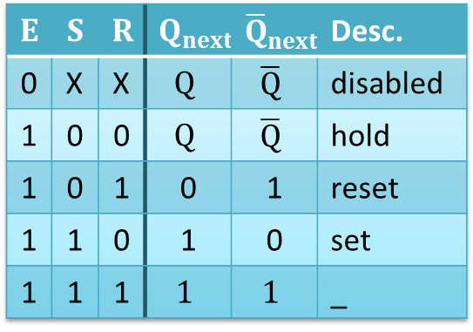





Latch SR con compuerta
$E=0⟹$ $Q⟵Q$
$E=1⟹$ Comportamiento de SR
$$S$$
$$Q$$
$$R$$
$$E$$
$$\overline{Q}$$
$$E$$ | $$S$$ | $$R$$ | $$Q_{next}$$ | $${\overline{Q}}_{next}$$ | Desc.
0 | X | X | $$Q$$ | $$\overline{Q}$$ | disabled
1 | 0 | 0 | $$Q$$ | $$\overline{Q}$$ | hold
1 | 0 | 1 | 0 | 1 | reset
1 | 1 | 0 | 1 | 0 | set
1 | 1 | 1 | $$1$$ | $$1$$ | _
Implementación con NANDs:

Slide 7
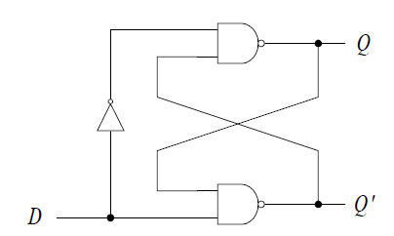
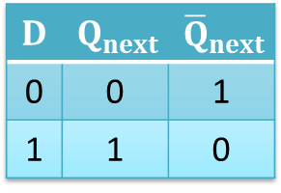

Latch Data
Permite olvidarse del problema de la simultaneidad de S y R coordinando ambas entradas.
$$D$$
$$Q$$
$$\overline{Q}$$
$$D$$ | $$Q_{next}$$ | $${\overline{Q}}_{next}$$
0 | 0 | 1
1 | 1 | 0
Implementación con NANDs:

Slide 8
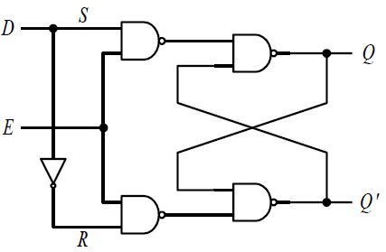
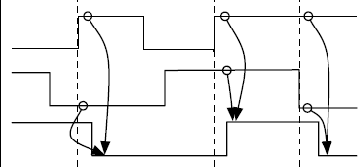
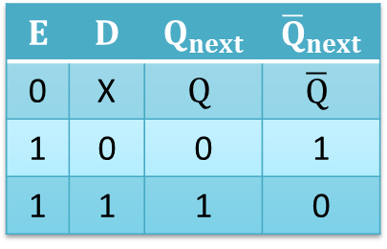





Latch Data con Compuerta
Mientras $E=1$, $Q=D$
Cuando $E=0$, $Q$ no cambia
$$D$$
$$Q$$
$$E$$
$$\overline{Q}$$
$$E$$ | $$D$$ | $$Q_{next}$$ | $${\overline{Q}}_{next}$$
0 | X | $$Q$$ | $$\overline{Q}$$
1 | 0 | 0 | 1
1 | 1 | 1 | 0
$$E$$
$$D$$
Implementación:
$$Q$$

Slide 9
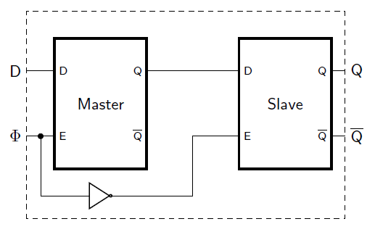





Flip Flop Data
Copia $D$ en el ciclo de bajada del reloj
$$D$$
$$Q$$
$$Φ$$
$$\overline{Q}$$
Implementación en base a Latch Data
(Maestro-Esclavo):

Slide 10
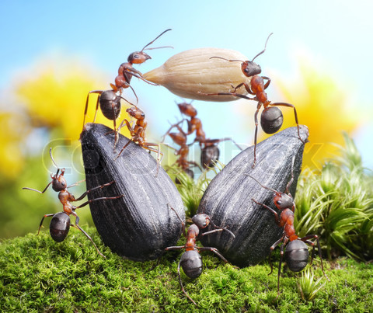

Trabajo Grupal 1
Recordar:
$$E$$ | $$S$$ | $$R$$ | $$Q_{next}$$ | $${\overline{Q}}_{next}$$ | Desc.
0 | X | X | $$Q$$ | $$\overline{Q}$$ | disabled
1 | 0 | 0 | $$Q$$ | $$\overline{Q}$$ | hold
1 | 0 | 1 | 0 | 1 | reset
1 | 1 | 0 | 1 | 0 | set
1 | 1 | 1 | $$1$$ | $$1$$ | _

Slide 11
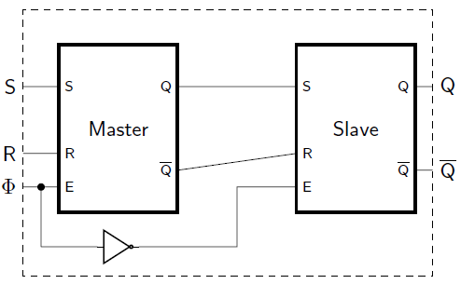

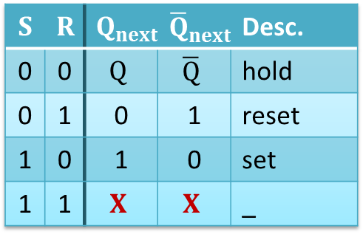
Flip Flop SR
Sólo toma en cuenta S y R en los ciclos de bajada del reloj
$$S$$
$$Q$$
$$S$$ | $$R$$ | $$Q_{next}$$ | $${\overline{Q}}_{next}$$ | Desc.
0 | 0 | $$Q$$ | $$\overline{Q}$$ | hold
0 | 1 | 0 | 1 | reset
1 | 0 | 1 | 0 | set
1 | 1 | $$X$$ | $$X$$ | _
$$R$$
$$Φ$$
$$\overline{Q}$$
Implementación en base a Latch SR
(Maestro-Esclavo):

Slide 12
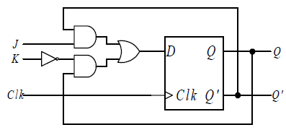


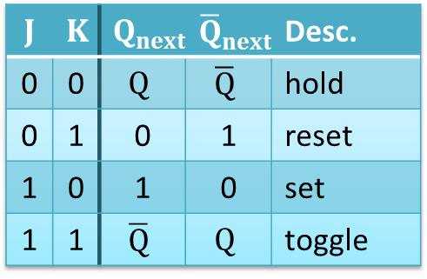
Flip Flop JK
Muy similares a FF SR pero permiten hacer toggle con ambas entradas en 1
$$J$$
$$Q$$
$$J$$ | $$K$$ | $$Q_{next}$$ | $${\overline{Q}}_{next}$$ | Desc.
0 | 0 | $$Q$$ | $$\overline{Q}$$ | hold
0 | 1 | 0 | 1 | reset
1 | 0 | 1 | 0 | set
1 | 1 | $$\overline{Q}$$ | $$Q$$ | toggle
$$K$$
$$Φ$$
$$\overline{Q}$$
Implementación en base a Flip Flop Data:

Slide 13
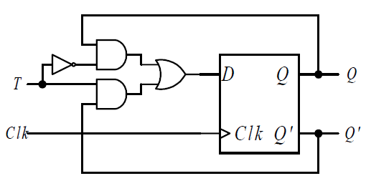
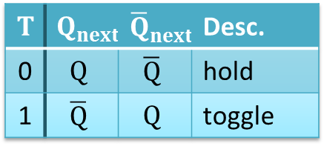

Flip Flop T
Cambia (toggle) el valor de Q cuando T=1
$$T$$
$$Q$$
$$T$$ | $$Q_{next}$$ | $${\overline{Q}}_{next}$$ | Desc.
0 | $$Q$$ | $$\overline{Q}$$ | hold
1 | $$\overline{Q}$$ | $$Q$$ | toggle
$$Φ$$
$$\overline{Q}$$
Implementación en base a Flip Flop Data:

Slide 14
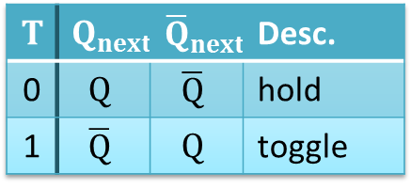
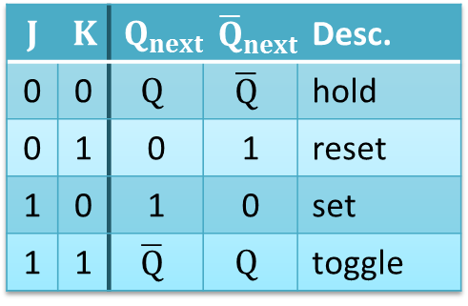
Trabajo Grupal 2
Recordar:
$$J$$ | $$K$$ | $$Q_{next}$$ | $${\overline{Q}}_{next}$$ | Desc.
0 | 0 | $$Q$$ | $$\overline{Q}$$ | hold
0 | 1 | 0 | 1 | reset
1 | 0 | 1 | 0 | set
1 | 1 | $$\overline{Q}$$ | $$Q$$ | toggle
$$T$$ | $$Q_{next}$$ | $${\overline{Q}}_{next}$$ | Desc.
0 | $$Q$$ | $$\overline{Q}$$ | hold
1 | $$\overline{Q}$$ | $$Q$$ | toggle

